Slide 1
CIFRADO DES
Salvador Herrera

Slide 2
DESCRIPCION A BLOQUES
ENTRADA
Texto Claro
Llave K
Tablas
ALGORITMO D E S
TEXTO CIFRADO

Slide 3
ENTRADAS
TEXTO CLARO
LLAVE K de 64 bits
Tablas ( IP, PC1, SR, PC2, E, S-Box(8), P, IP⁻¹

Slide 4
ALGORITMO DES
Texto Plano
Tabla IP
Entrada Permutada
16 Ciclos DES Tablas E, S-Box y P
Pre Salida
Tabla IP-1 Inversa
Llave K 64 BITS
Tabla PC1
Tabla SR, PC2
16 Subclaves
K[i]

Slide 5
PREPARACION INICIAL
TEXTO PLANO
TABLAS
Llave K
64 BITS
Tomar bloque de 8 carcteres
Convertir a Binario
Convertir a Binario
Colocar en Matriz
Colocar en Matriz 8x8
TABLA
IP
TABLAS
PC1
Eliminar última Columna
56Bits

Slide 6
GENERACION DE 16 SUBCLAVES K[I]
Colocar en Matriz 8x8
Eliminar última Columna
Se obtiene Matriz Permutacón Inicial
TABLA
IP
TABLAS
PC1
Se Obtiene K´
Parte Izquierda
L₀ 32 Bits
Parte Derecha R₀ 32 Bits
TABLAS
SR
1
Parte Izquierda
L₀ 28 Bits
Parte Derecha R₀ 28 Bits
TABLAS
PC2
Se Une Parte Izq y Der. K´

Slide 7
PREPARACION INICIAL
Parte Izquierda
L₀ 32 Bits
Parte Derecha R₀ 32 Bits
TABLAS
PC2
Se Reduce la Matriz a 48 bits
Repetir 16 veces
1
Se Obtiene la Llave K[i]
obtiene 16 claves
K[ i ]
i = 1 a 16

Slide 8



16 RONDAS DES L_{i} = R_{i-1} R_{i} = L_{i-1} $f\left(R\text{i}\text{-1},K[i]\right)$
L₀
32 Bits
R₀
TABLA E
16 SubClaves K[i]
K [ 1 ]
$$f$$
XOR EXCLUSIVO
L₁
R₁
TABLA E
K [ 2 ]
REPETIR 16 VECES
$$f$$
L₂
R₂

Slide 9
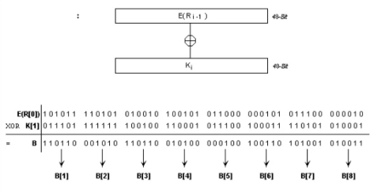

$$f$$

Slide 10
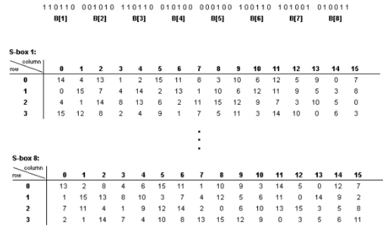

$$f$$

Slide 11
TABLA
P

Slide 12
PARTE FINAL
L₁₆
32 Bits
R₁₆
R₁₆
L₁₆
Pre Salida
TABLA
IP⁻¹
FIN

Slide 13
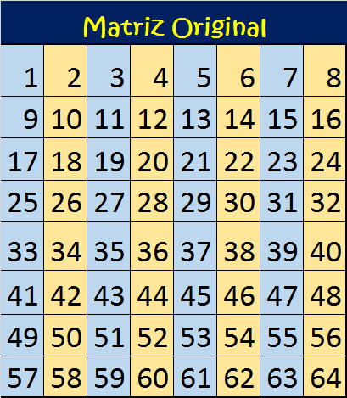
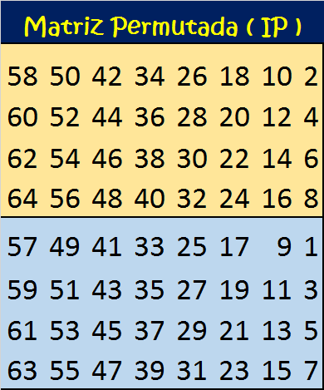
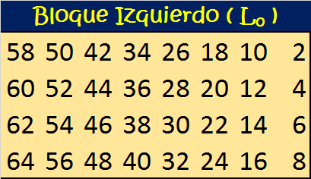
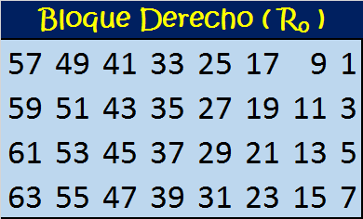
APLICACIÓN DE LA TABLA IP

Slide 14
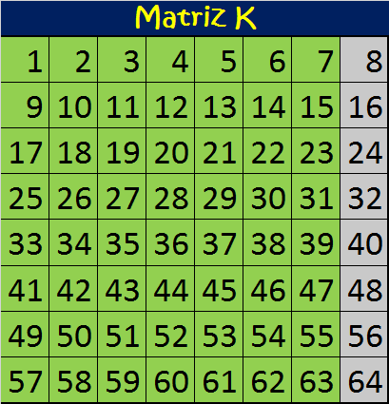
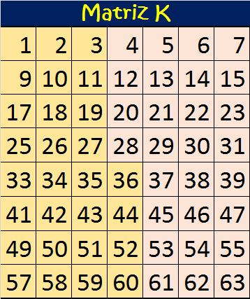
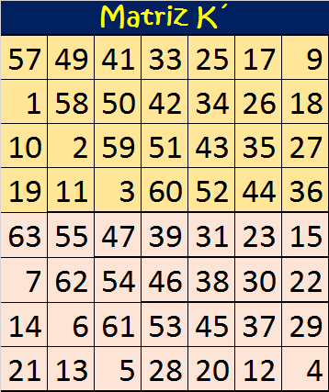
APLICACIÓN DE LA TABLA PC1 A K
K original 64 bits
K reducida a 56 bits
Kconvetida a K´

Slide 15
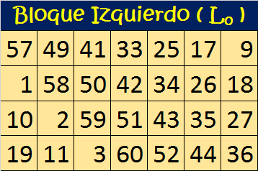
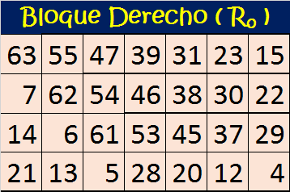
DIVISIÓN DE LA TABLA K´

Slide 16
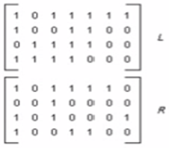
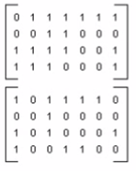
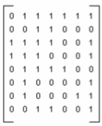
Tabla SR Ronda de Scroll Izquierdo
Aplicación de la Tabla SR

Slide 17
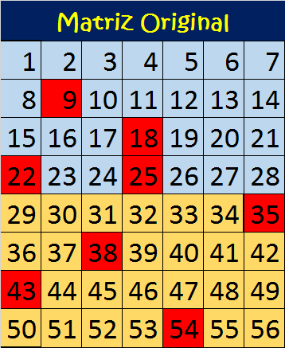
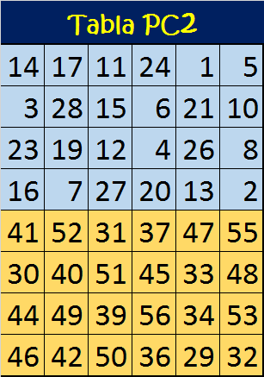
ORIGEN DE LA TABLA DE REDUCCION PC2

Slide 19


Slide 20
